Slide 1
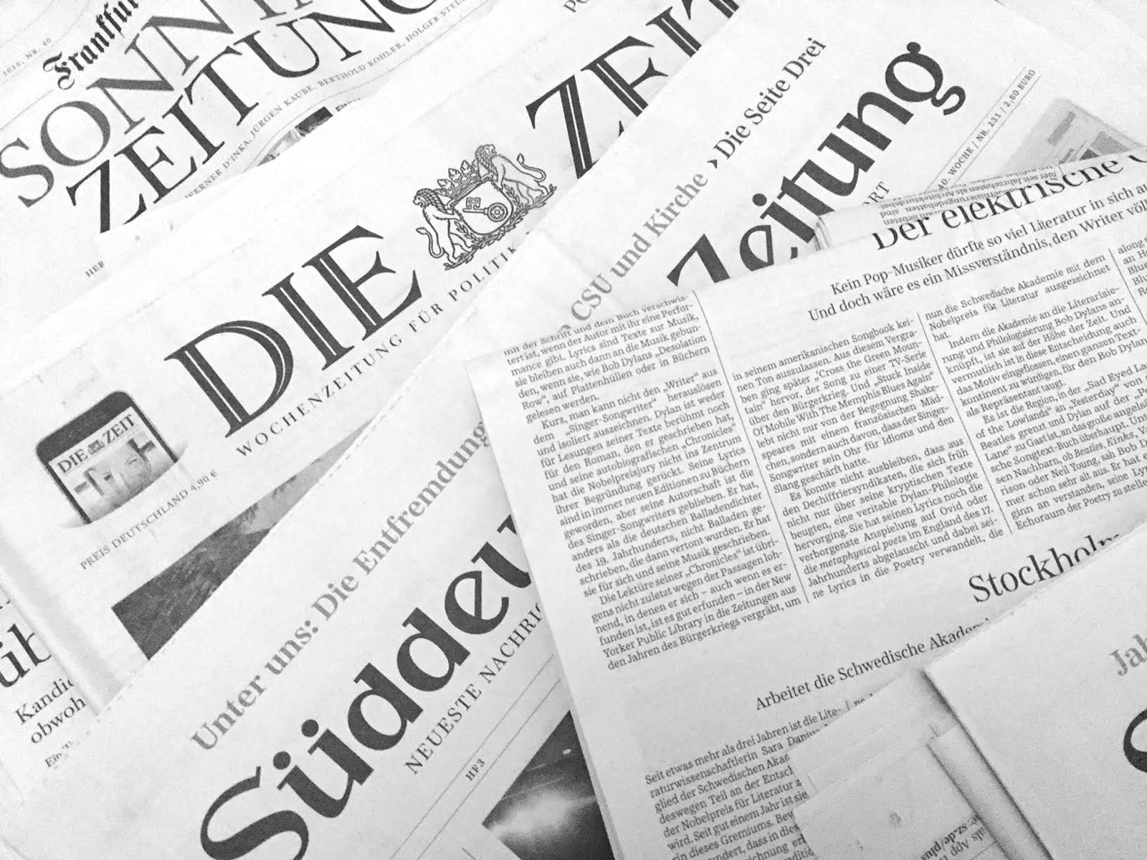
Nachrichten der Woche
Von Sara Cetoloni und Melissa Mei

Slide 2
Wortschatz
das Verfassungsgericht = Corte Costituzionale
die Fehlbildung = la malformazione
die Abtreibung = l’aborto
das Opfer spielen = fare la vittima
verfassungswidrig = incostituzionale
angeboren = innato
die Ratspräsidentschaft = Presidenza del Consiglio
die Rechtsstaatlichkeit = Stato di diritto
unternehmen = adottare
übertragen = conferire
die Rücklagen = le riserve

Slide 3
Wortschatz
umfassend = completo
das Auswärtige Amt = Ministero degli Esteri
das Bundesministerium des Innern = Ministero dell‘Interno
das Bundesministerium für Arbeit = Ministero del lavoro
eine Wette auf die Zukunft = una scommessa sul futuro
der Abgrund = l‘abisso
die Überbrückungshilfe = sussidio temporaneo
zusammenbrechen = crollare
gewähren = concedere / accordare
die Beauftragte = delegato / rappresentante
die Fachkraft = manodopera qualificata

Slide 4
Wortschatz
der Impstoff, -e = vaccino
das Pharmaunternehmen= la ditta/casa farmaceutica
ankündigen= annunciare
die Notfallgenehmigung, -en= autorizzazione speciale
die Arzneimittelagentur= agenzia farmaceutica
zulassungsrelevant = rilevante per l’approvazione
die Impfung, -en= vaccinazione
der Forschungserfolg, -e= successo nella ricerca
der Haltbarkeitsvorteil = vantaggi di conservazione
die Lagerung, -en= immagazzinamento
Boten-RNA (mRNA)= RNA messaggero
der Proband, -en= soggetto di test/indagini
die Nebenwirkung, -en= effetto collaterale

Slide 5
Wortschatz
der Jungfernflug, -flüge= volo inaugurale
das Raumschiff = astronave
die Rakete, -n= missile
andocken= agganciarsi a qualcosa
das Raumfahrtunternehmen= azienda aerospaziale
das All, -s= spazio
die Raumstation= stazione spaziale
der Beleg= dimostrazione/prova
der Einfallsreichtum, -s= ingegnosità, ricchezza d’idee

Slide 6
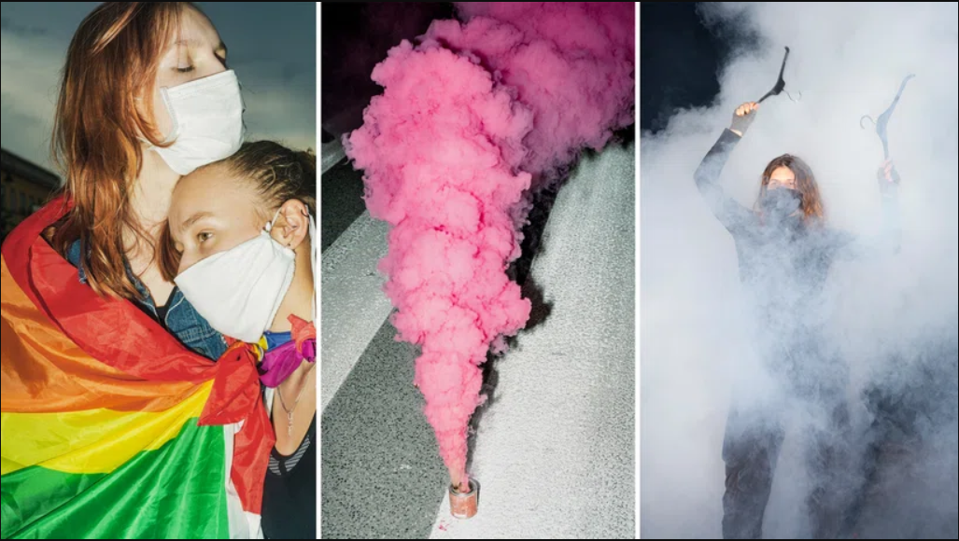
OSTEUROPA
FREIHEIT ODER TRADITION?
Die Zeit
Deutscher Liberaler Alexander Graf Lambsdorff VS polnischen konservativen Witold Waszczykowki
Herr Waszczykowski warnt vor einem “neuen Mix von Kulturen und Rassen, einer Welt aus Radfahrern und Vegetariern, die nur noch auf erneuerbare Energien setzen und gegen jede Form der Religion kämpfen”.
Herr Lambsdorff: Das Verfassungsgericht ist nicht mehr unabhängig, da es mit Anhängern der Regierungspartei besetzt wurde.
Homosexualität: Ideologie VS angeborene Orientierung
Europaparlament und deutsche Ratspräsidentschaft: die Länder, die Rechtsstaatlichkeit missachten, erhalten weniger EU-Mittel.

Slide 7
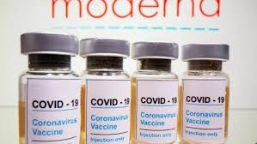
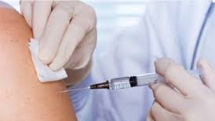
ERFOLG MIT CORONA-IMPFSTOFF
Deutsche Welle
•Das US-Pharmaunternehmen Moderna hat ein Präparat mit einem Schutz von 94,5 Prozent angekündigt.
•Moderna ist der zweite große US-Pharmakonzern, der positive Daten aus der zulassungsrelevanten Studie mit einem Corona-Impfstoff vorlegt.
•Anthony Fauci hat begeistert auf Daten für den Corona-Impfstoff reagiert.
•Der Impfstoff von Moderna kann vor allem mit Haltbarkeitsvorteilen gegenüber der Biontech-Impfung punkten.
•Die Impfstoffe basieren auf der so genannten Boten-RNA.

Slide 8
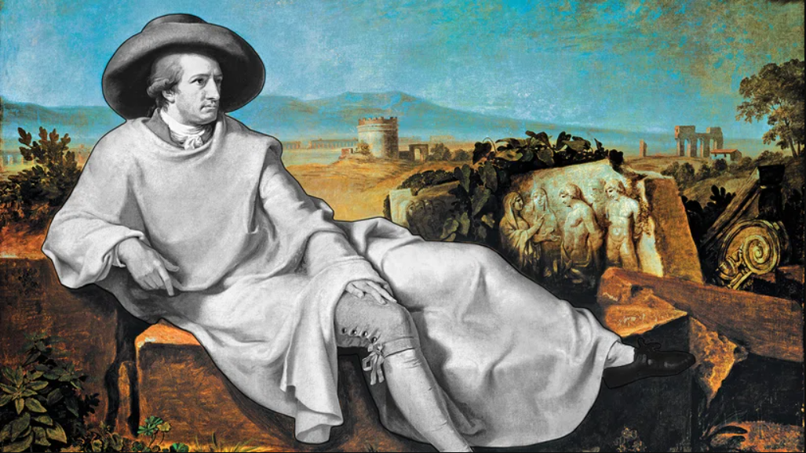
Was Goethe fehlt
1952: erstes Goethe-Institut in Athen.
2020: 157 Institute in 98 Ländern.
Drei Aufgaben:
Förderung der Kenntnis deutscher Sprache
Förderung der internationalen kulturellen Zusammenarbeit
Vermittlung eines umfassenden Deutschlandbildes
Wichtige Kennzeichnen: Freiheit und Unabhängigkeit von der Regierung
Goethe-Institut steht unter Druck:
Von außen: Globalisierung führt zu immer mehr Konkurrenz
Von innen: Corona Pandemie führt zu Liquiditätskrise
„Mehr Goethe für alle, auch in Deutschland!“
Mit anderen Ministerien zusammenarbeiten
Neue kultur- und bildungspolitische Aufgaben einsetzen
Die Zeit

Slide 9
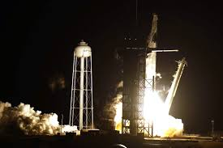
SpaceX zur ISS
Deutsche Welle
•Das Raumschiff „Crew Dragon“ von SpaceX ist zum ersten Mal für eine reguläre Mission ins Weltall unterwegs
•Die "Crew Dragon"-Kapsel startete an der Spitze einer "Falcon 9"-Rakete
•An Bord sind vier Astronauten
•Flüge ins All aus den USA sollen von jetzt an wieder zur Normalität werden.

Slide 10
Danke für Ihre Aufmerksamkeit

